Slide 1

Kódování grafů
INV 406
Platforma Graph Online
Zápis grafu
Vytvoření grafu
Matice sousednosti
11. 10. 2026

Slide 2
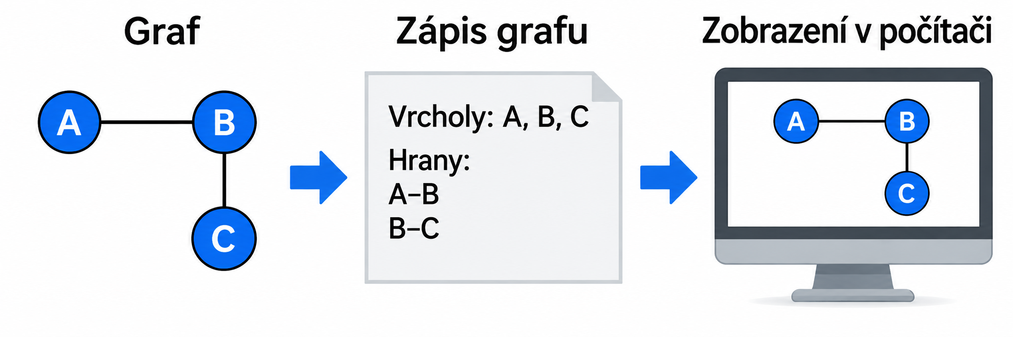
Od obrázku k zápisu, se kterým může pracovat počítač
Graf tvoří vrcholy a hrany, které vyjadřují vztahy mezi vrcholy. Aby jej počítač mohl zpracovat, potřebuje tyto prvky zapsat podle jasných pravidel – graf zakódovat.
Proč grafy kódujeme?
Jednoznačný popis: určíme vrcholy, jejich propojení a případně směr či váhu hran.
Počítačové zpracování: umožníme například hledání cest nebo zjišťování propojenosti grafu.
Uložení a sdílení: zápis grafu lze uchovat, přenést a znovu použít.

Slide 3
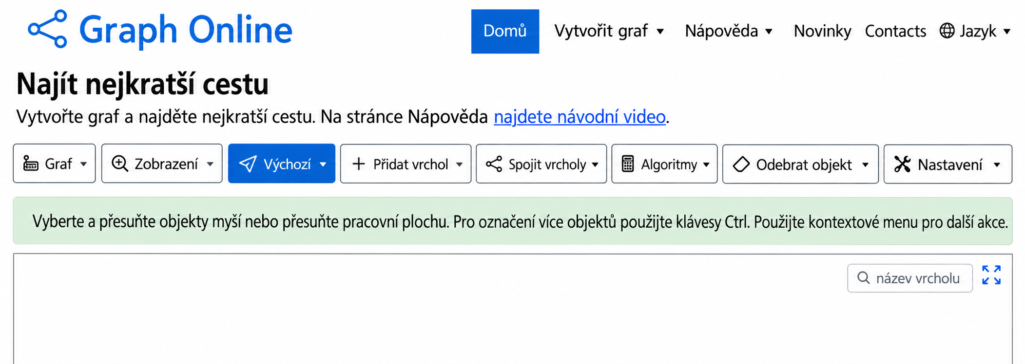
Platforma Graph Online
Graph Online – nástroj pro tvorbu a zkoumání grafů
Graph Online je webová aplikace, ve které můžeme vytvářet, upravovat a zkoumat grafy přímo v internetovém prohlížeči. Nabízí také české rozhraní.
Co umožňuje?
Nakreslit graf: přidávat vrcholy a spojovat je hranami.
Nastavit vlastnosti hran: směr a váhu, například vzdálenost nebo dobu trvání.
Vytvořit graf ze zápisu: ze seznamu hran, matice sousednosti nebo matice incidence.
Zkoumat graf: například najít nejkratší cestu nebo zjistit propojenost.
Uložit výsledek: sdílet graf odkazem nebo stáhnout jeho obrázek.
Spuštění
Nástroj Graph Online otevřeně v prohlížeči na adrese
https://graphonline.top
První krok po načtení stránky – změna jazyka na čeština

Slide 4
Prostředí platformy Graph Online
Graf vytváříme na pracovní ploše pomocí nástrojů:
Přidat vrchol – kliknutím do pracovní plochy vytvoříme nový vrchol.
Spojit vrcholy – vybereme dva vrcholy a vytvoříme mezi nimi hranu.
Výchozí – vybíráme a přesouváme vrcholy.
Odebrat objekt – odstraníme vrchol nebo hranu.
Algoritmy – spustíme zvolený postup, například hledání nejkratší cesty.
Pro kódování grafu je důležitá nabídka „Vytvořit graf“, ve které zadáme seznam hran nebo matici.

Slide 5
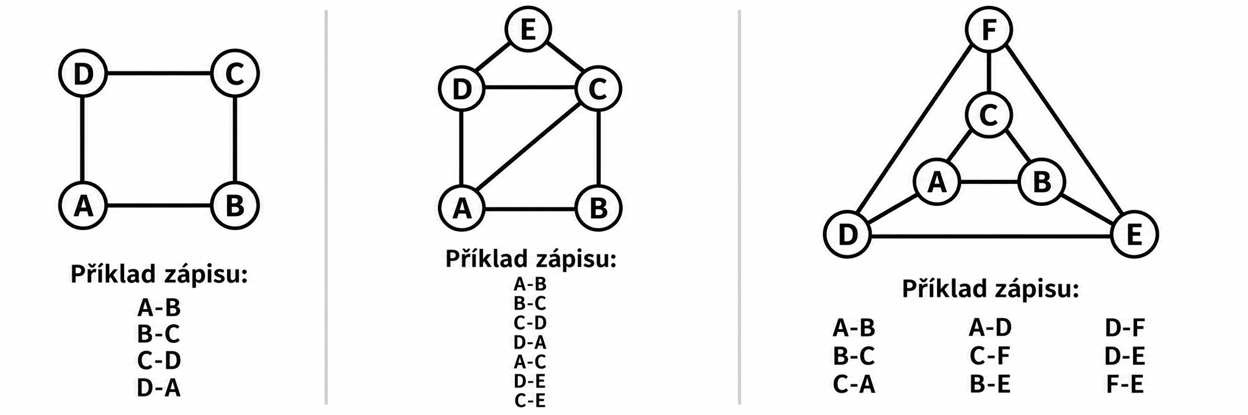
Zápis grafu formou seznamu hran
Na obrázku je příklad zápisu grafu formou seznamu hran. Zápis A-B značí hranu, která vede z uzlu A do uzlu B. Při vytváření seznamu hran grafu je jedno, v jakém pořadí budou jednotlivé hrany zadávány. Stejně je jedno, jaké označení vrcholu bude v rámci hrany uvedeno jako první $→$ A-B = B-A.

Slide 6
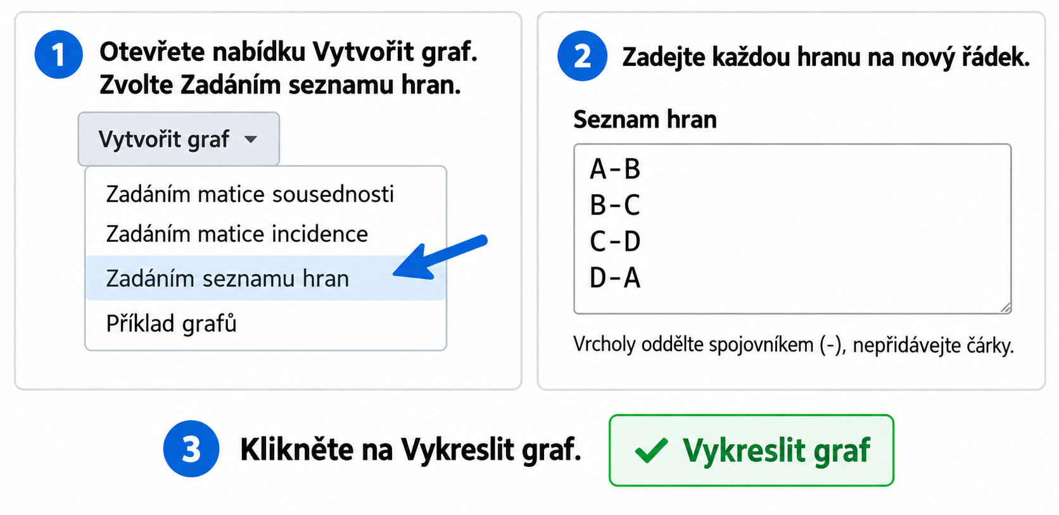
Vytvoření grafu ze seznamu hran
https://graphonline.top

Slide 7
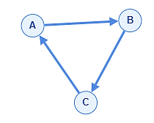
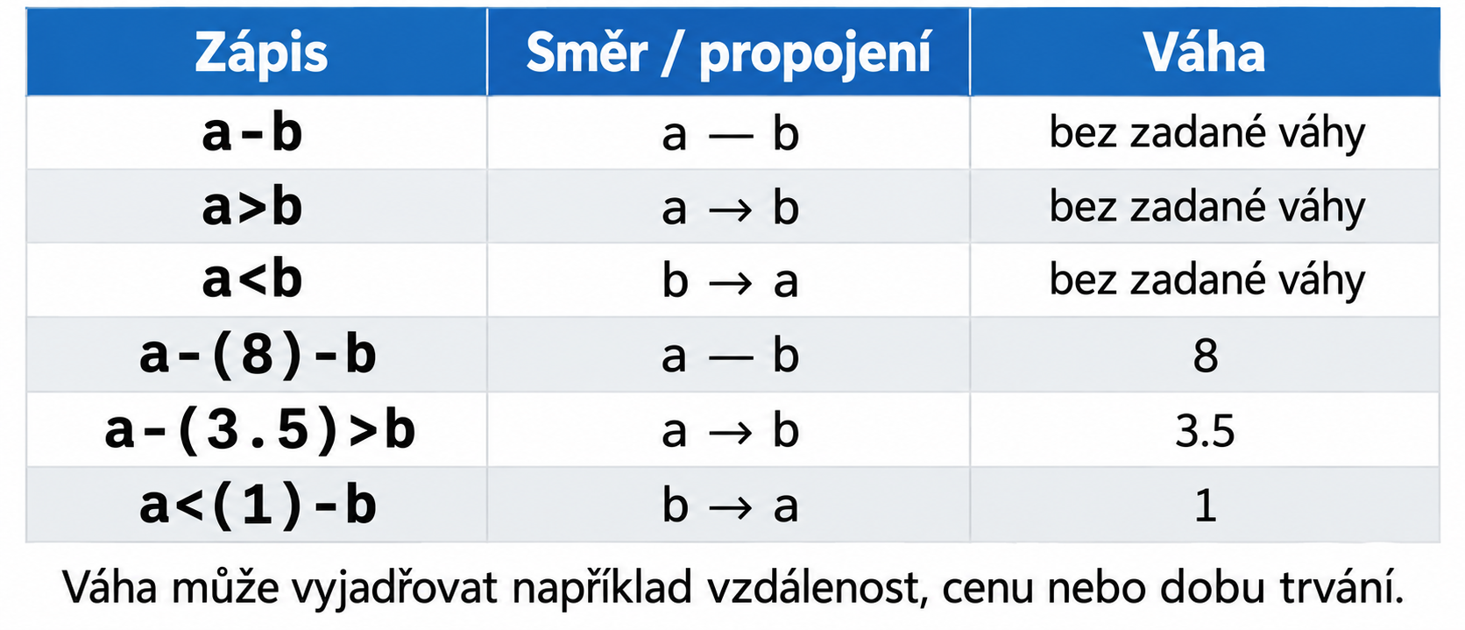
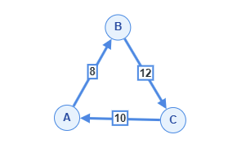
Zápis orientované hrany
Pro zápis orientované hrany stačí namísto pomlčky použít znaménko < nebo > směrem, odkud kam hrana směřuje. Například zápis A>B znamená, že hrana je orientovaná od A do B.
Zápis orientovaného grafu na obrázku:
A>B
B>C
C>A
Rozšířený formát zápisu hran umožňuje nastavit orientované a ohodnocené hrany.
Zápis ohodnocené hrany
Pro zápis ohodnocené hrany je nutné vložit hodnotu hrany do kulatých závorek mezi označení obou bodů.
Zápis orientovaného a ohodnoceného grafu na obrázku:
A-(8)>B
B-(12)>C
C-(10)>A

Slide 8
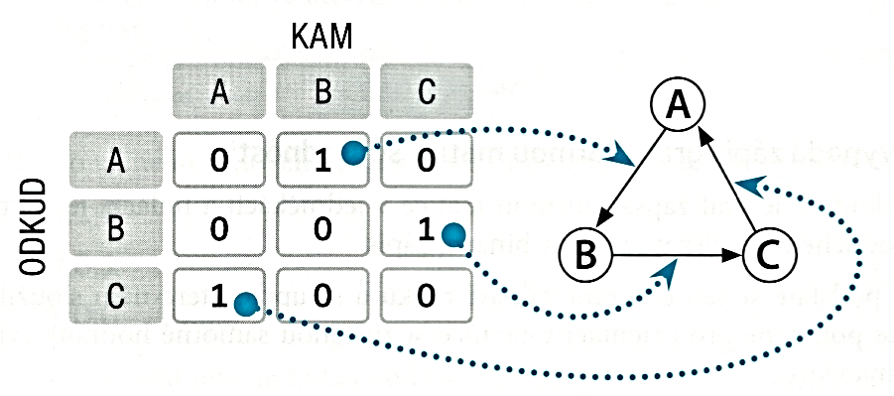
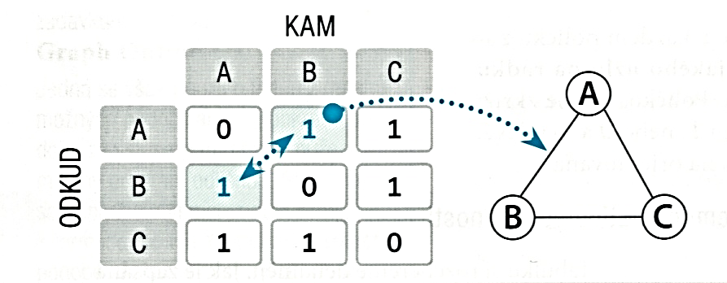

Zápis grafu formou matice sousednosti
Aby byl zápis grafu zpracovatelný počítačem, musí být interpretován v podobě, které počítač bude rozumět. Takovou podobou je – stejně jako u ostatních typů dat – zápis grafu pomoci jedniček a nul. Tento problém řeší tzv. matice sousednosti.
Orientovaná hrana
Celý graf je nutné převést do tabulky, která bude mít tolik sloupců a řádků, kolik má graf uzlů (na obrázku uzle A, B. C).
Do políček tabulky zapíšeme 0 nebo 1 takto:
Vede-li orientovaná hrana z uzlu A do uzlu B zapíšeme do pole AB (v pořadí řádek – sloupec) 1.
Vede-li orientovaná hrana z uzlu B do C, zapíšeme do pole BC 1.
Vede-li orientovaná hrana z C do A, zapíšeme do pole CA 1.
Ve zbylých políčkách zapíšeme 0.
Neorientovaná hrana
Jestliže do tabulky zapíšeme 1 jak do pole AB tak do pole BA,
hrana se vykreslí bez orientační šipky – viz obrázek.
Obrázky jsou převzaty z knihy

Slide 9
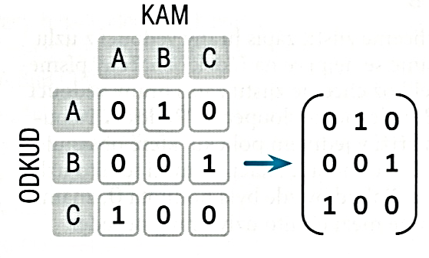
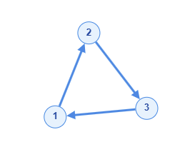
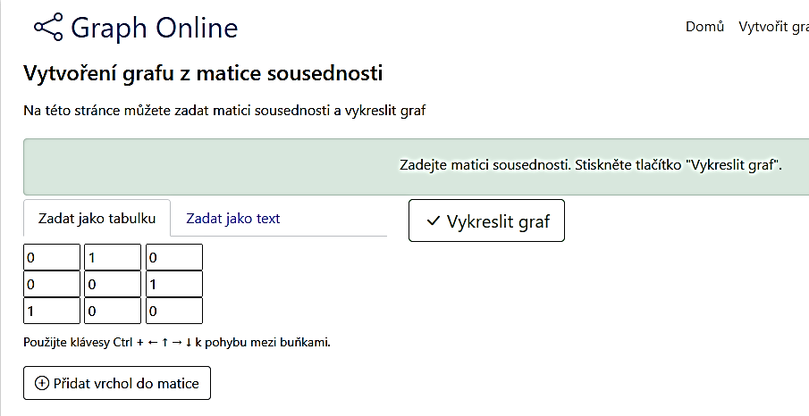
Matice sousednosti
Matici sousednosti získáme z tabulky vynecháním názvů sloupců a řádků.
Graf vykreslený aplikací Graph Online používá pro označení uzlů čísla, nikoli písmena. Na věcnou správnost grafu to nemá vliv.

Slide 10
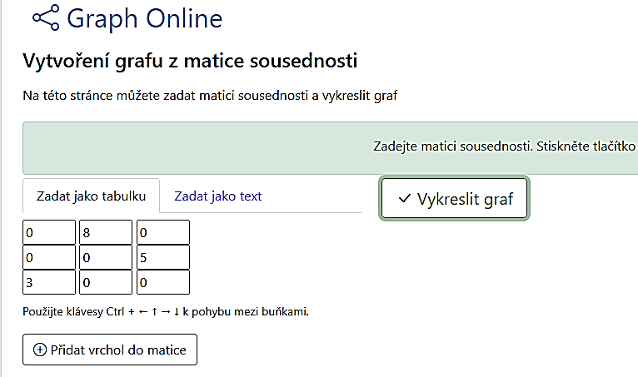
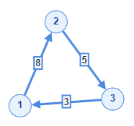
V matici sousednosti lze místo jedniček zadat přímo váhy hran. V Graph Online znamená 0, že hrana neexistuje, a kladné číslo vyjadřuje její váhu.
Například pro orientované hrany A → B s váhou 8, B → C s váhou 5 a C → A s váhou 3 získáme:
 | A | B | C
A | 0 | 8 | 0
B | 0 | 0 | 5
C | 3 | 0 | 0
U neorientované hrany zadáme stejnou váhu do obou odpovídajících polí, například pro hranu A–B s váhou 8 do polí AB i BA.

Slide 11
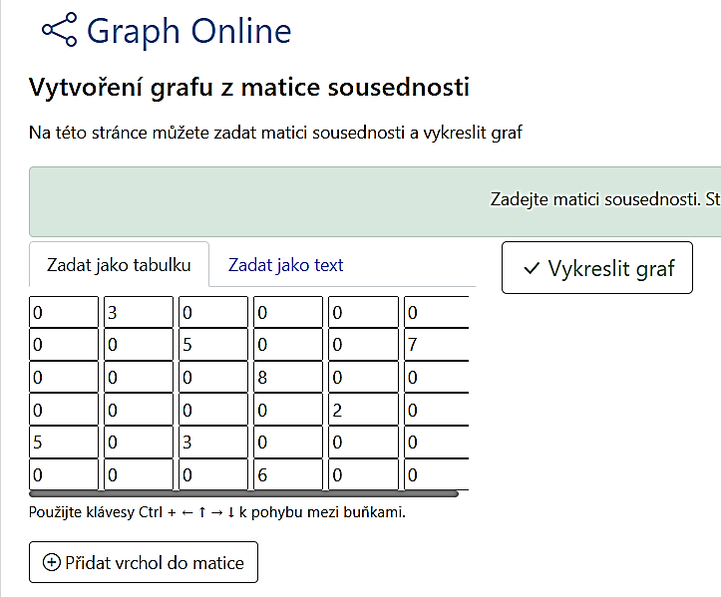
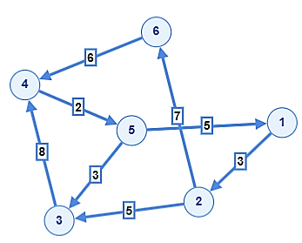
Aby byl graf srozumitelný, doplníme význam uzlů a hran.
U ohodnocených hran uvedeme také význam hodnot a případné jednotky.

Slide 12
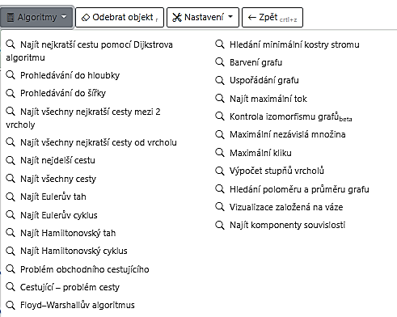
Platforma Graph Online nabízí řadu možností práce s grafem, které nalezneme v nabídce Algoritmy.

Slide 13
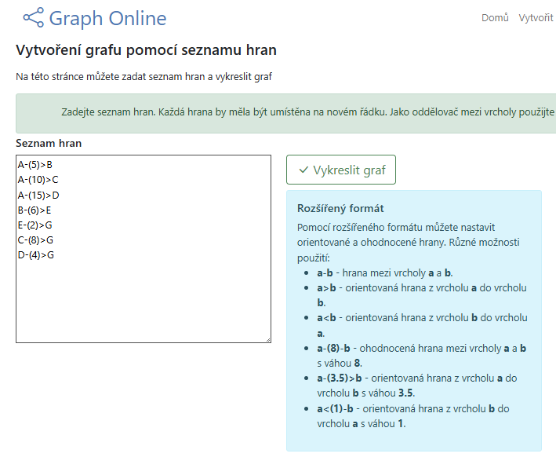
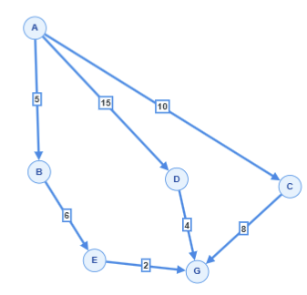
Příklad k vyhledání nejkratší cesty a nejdelší (kritické) cesty
Výchozí graf vytvořený „seznamem hran“

Slide 14
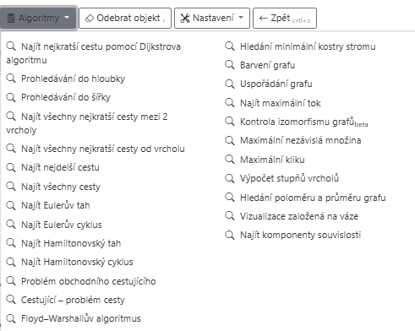
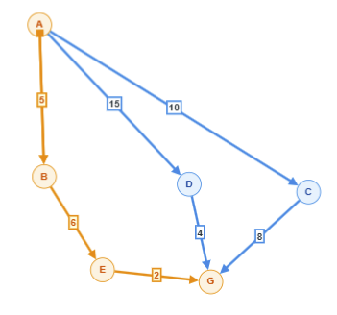
Vyhledání nejkratší cesty mezi uzly A a G pomoci Dijkstrova algoritmu

Slide 15
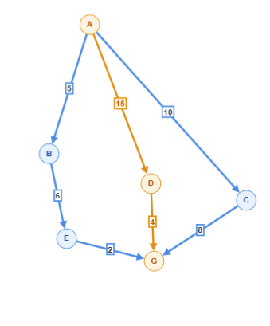
Hledání nejdelší cesty mezi uzly A a G

Slide 16


